Slide 1
Hình lăng trụ đứng tam giác, lăng trụ đứng tứ giác (tiết 2)
PHÒNG GD&ĐT………..
TRƯỜNG THCS ………….……
H7-C3-B2
Giáo viên:……………………………

Slide 2
HOẠT ĐỘNG 1: KHỞI ĐỘNG
HOẠT ĐỘNG KHỞI ĐỘNG

Slide 3
ĐẨY LUI BỆNH DỊCH

Slide 4
Vi rút Corona
Kháng thể
HƯỚNG DẪN
HS có thể chọn bất kỳ câu hỏi nào từ 1 - 5
Với mỗi câu trả lời đúng, HS sẽ giúp kháng thể đẩy lui được 1 vi rút gây bệnh.

Slide 5
1
4
3
2
5

Slide 6
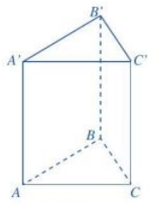
CÂU 1
Các đáy của hình lăng trụ ở hình vẽ dưới là:
ABC, A’B’C’

Slide 7
CÂU 2
Các mặt bên của hình lăng trụ ở hình dưới là
ACC’A’, CC’B’B, ABB’A’

Slide 8
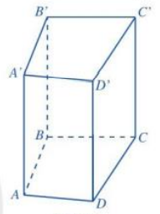
CÂU 3
Chiều cao của hình lăng trụ ở hình vẽ dưới là:
AA’, BB’, CC’, DD’

Slide 9
CÂU 4
Các mặt đáy của hình lăng trụ ở hình vẽ dưới là hình gì?
Tứ giác

Slide 10
CÂU 5
Hình hộp chữ nhật và hình lập phương có phải là hình lăng trụ đứng không? Nếu có thì đó là các hình lăng trụ đứng tam giác hay tứ giác?
Hình lăng trụ đứng tứ giác

Slide 11
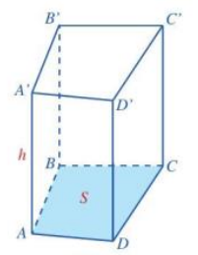
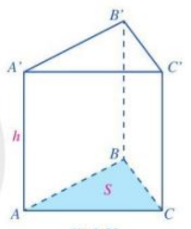
III. Thể tích và diện tích xung quanh của hình lăng trụ đứng tam giác, lăng trụ đứng tứ giác.
Thể tích của hình lăng trụ đứng tứ giác , (tam giác) bằng diện tích đáy nhân với chiều cao.
HOẠT ĐỘNG HÌNH THÀNH KIẾN THỨC
Diện tích xung quanh của hình lăng trụ đứng tứ giác , (tam giác) bằng chu vi đáy nhân với chiều cao.

Slide 12
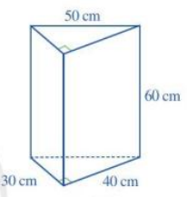
VÍ DỤ
Cho hình lăng trụ đứng tam giác với các kích thước như hình vẽ. Hãy tính thể tích và diện tích xung quanh của hình lăng trụ đứng tam giác đó.
Giải
HOẠT ĐỘNG LUYỆN TẬP
Thể tích của hình lăng trụ tam giác trên là:
Diện tích xung quanh của hình lăng trụ tam giác trên là:

Slide 13
BÀI 2. SGK/86 | Hình Lăng trụ đứng tam giác | Hình Lăng trụ đứng tứ giác
Các mặt đáy song song với nhau
Các mặt đáy là tam giác
Các mặt đáy là tứ giác
Mặt bên là hình chữ nhật
Thể tích bằng diện tích đáy nhân với độ dài cạnh bên
Diện tích xung quanh bằng chu vi đáy nhân độ dài cạnh bên
Đ
Đ
Đ
S
S
Đ
HOẠT ĐỘNG HÌNH THÀNH KIẾN THỨC
Đ
Đ
Đ
Đ
Đ
Đ

Slide 14
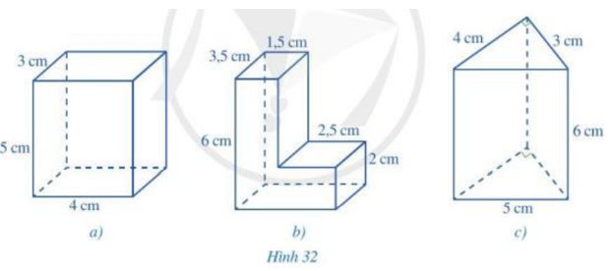
BÀI 3. SGK/86
Quan sát hình vẽ, hình nào là hình lăng trụ đứng tam giác? Lăng trụ đứng tứ giác? Tính diện tích xung quanh và thể tích của các hình LTĐ tam giác và LTĐ tứ giác đó.
HOẠT ĐỘNG LUYỆN TẬP

Slide 15
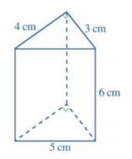
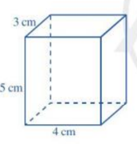
ĐÁP ÁN
Hình LTĐ tam giác là Hình c
Hình LTĐ tứ giác là Hình a
HOẠT ĐỘNG LUYỆN TẬP
Ta có:
Ta có:

Slide 16
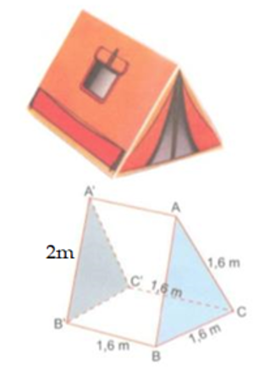
Hoạt động nhóm đôi:
Mai và Lan muốn đi cắm trại vào cuối tuần. Hai bạn đã mua một “Chiếc Lều” vải như hình vẽ. Con hãy giúp hai bạn tính xem diện tích xung quanh của “Chiếc Lều” là bao nhiêu nhé.
HOẠT ĐỘNG VẬN DỤNG

Slide 17
Đáp án:
Chu vi đáy của “Chiếc Lều” là:
Diện tích xung quanh của “Chiếc Lều” là:
HOẠT ĐỘNG VẬN DỤNG

Slide 18
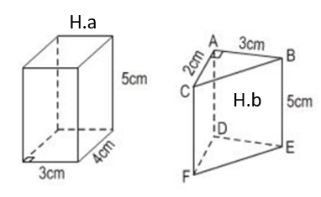
HƯỚNG DẪN TỰ HỌC Ở NHÀ
- Hoàn thành bài tập sau:
a) Hình nào dưới đây là hình lăng trụ đứng tam giác, hình lăng trụ đứng tứ giác?
b) Tính diện tích xung quanh và thể tích của các hình vẽ dưới đây.
- Xem lại lý thuyết và các công thức tính diện tích xung quanh, thể tích của hình lăng trụ đứng tam giác, hình lăng trụ đứng tứ giác.
- Làm các bài tập: ..... SBT trang ....
- Chuẩn bị bài mới: Xem lại kiến thức của cả chương để tiết sau Ôn tập.

